Slide 1



Aktueller Stand der „Behandlungen” von Kokainabhängigkeit und andere Ansätze
Daniele Zullino
WHO collaborating center

Slide 2
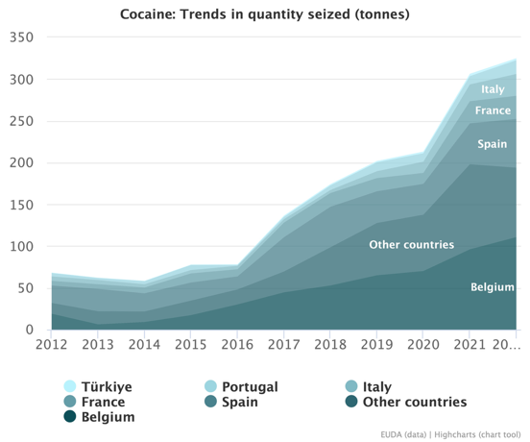
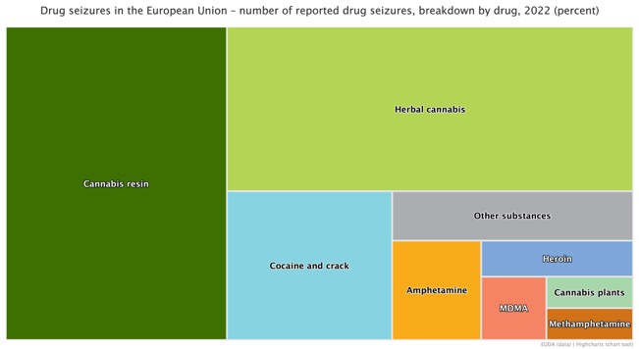
Anstieg des Kokainkonsums in Europa

Slide 3
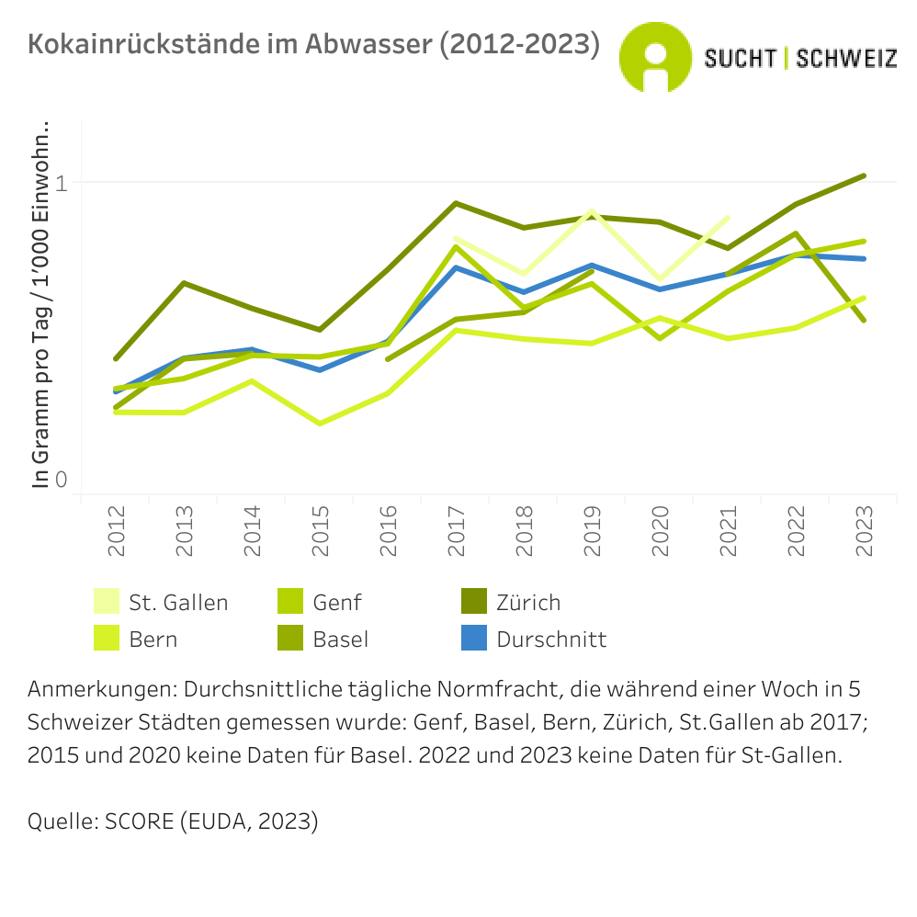

Slide 4
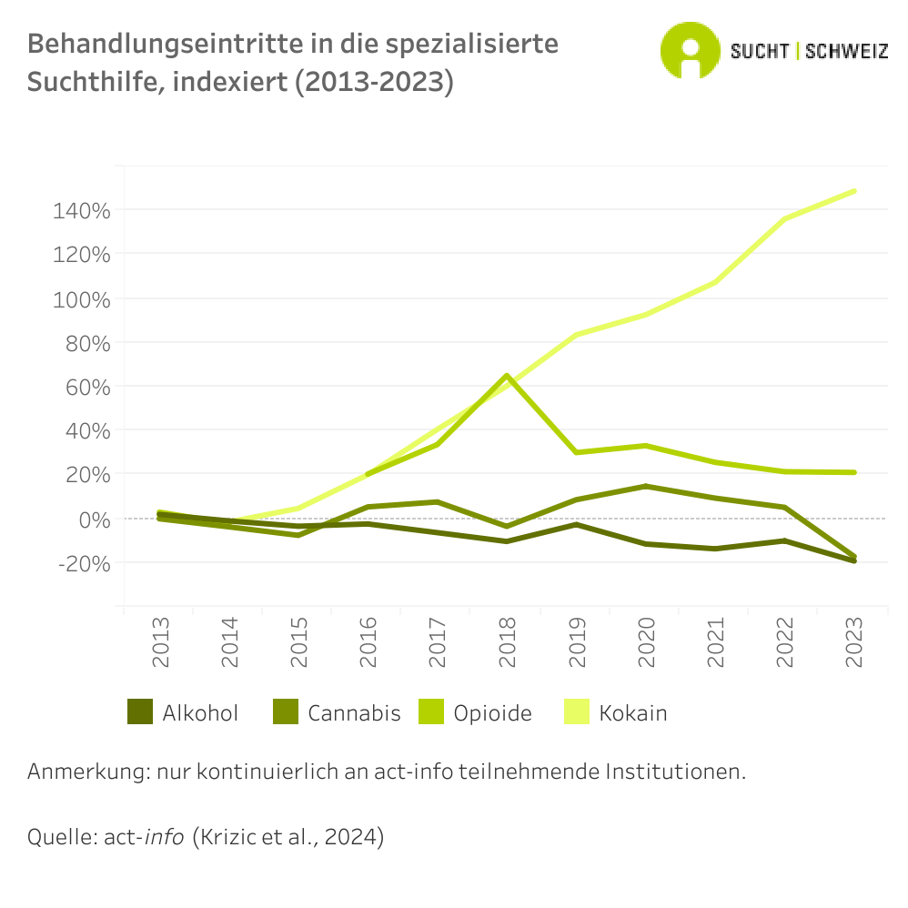

Slide 5

Geschichte des Crack
In den 1980er Jahren in Nordamerika erstmals aufgetaucht
Bis zu 50 % der Strassen-Konsumenten
Vor allem von marginalisierten städtischen Bevölkerungsgruppen
Seit 2002 in London, dann Hamburg und Paris
Porte de la Chapelle in Paris (Colline du crack)
Seit ca. 10 Jahren Zunahme in der Schweiz
Butler et al., 2017; Hatsukami and Fischman, 1996; Inciardi et al., 2006; Chaves et al., 2011; Fischer et al., 2013; Fischer et al., 2006;
Fischer and Coghlan, 2007; Santos Cruz et al., 2013; Dunn et al., 1996; Edlin et al., 1994; Fischer and Coghlan, 2007; Werb et al., 2010; Butler et al., 2017; Fischer et al., 2015; Santos Cruz et al., 2013; European Monitoring Centre for Drugs and Drug Addiction (EMCDDA), 2007; Fischer & Coghlan, 2007; Wood, McKinnon, Strang, & Kendall, 2012

Slide 6
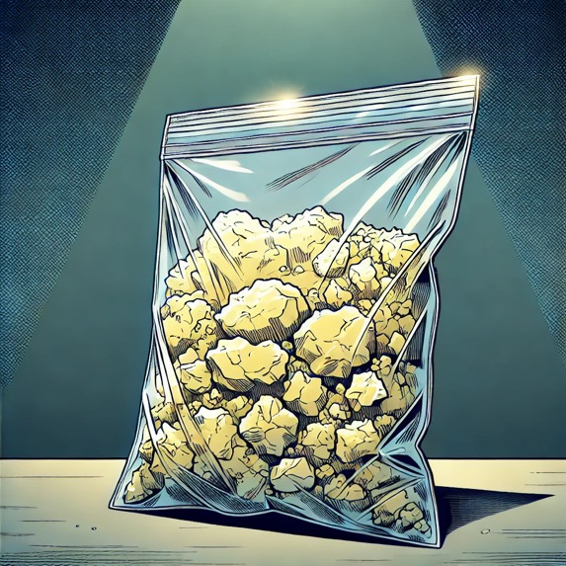
Besonderheiten Crack
Inhalierbare Variante von Kokain
→ erhöhtes Suchtpotenzial
Soziale Marginalisierung
Erhebliche körperliche und psychische Gesundheitsprobleme
Zugangshindernisse zu sozialen und medizinischen Dienstleistungen
Ford et al. 2009, Fischer et al. 2015

Slide 7



Wovon üblicherweise
ausgegangen wird
Crack-Toxizität
Was die Studien offenbaren
Soziale Marginalisierung
Van Der Poel & Van De Mheen, 2006; Krawczyk et al., 2015

Slide 8


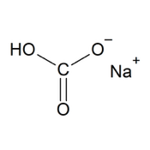
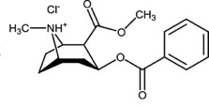

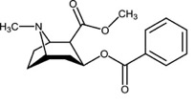
Natron
HCl Kokain
Crack

Slide 9

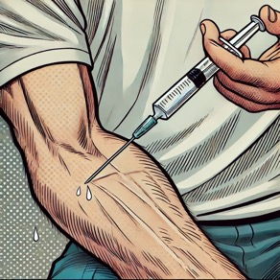

Pharmakokinetische Unterschiede
Geschnupft
Intravenös
Inhaliert
Latenz 1-3 min
Spitzenkonzentration 15-30 min
Latenz 30-120 sec
Spitzenkonzentration 5-10 minutes
Latenz 3-10 sec
Spitzenkonzentration 2-5 minutes

Slide 10





spezifische pharmakologische Eigenschaften
besondere Konsumentenprofile
Therapeutische
Ansätze
Kokain-Konsument
besondere Umstände Konsum

Slide 11








Organisation Betreuung
Outreach
Peers
Housing
first
Case Management
Intensive ambulant
Behandlung / IOT
Psychotherapeutische Ansätze
Motivational Interviewing
KVT
Contingency
management
Chum et al. 2020; Lanehart et al. 1994; Corsi et al. 2010; Abdul-Quader et al. 1992, McCoy et al. 1993, Malotte et al. 2001, Rosenblum et al. 2002, Mayet et al. 2008, Rudolph et al. 2011, Reback u. Fletcher 2014; Malote et al. 2001; Rosenblum et al. 2002, Yahne et al. 2002, Reback u. Fletcher 2014; Latkin et al. 2003, Coviello et al. 2006; Gottheil et al. 1997; Henskens et al. 2008; Bowser et al. 2008; Latkin et al. 2003, Jozaghi et al. 2016, Hay et al. 2017; Fischer et al. 2015; Coviello et al. 2001; Higgins et al. 1994, Silverman et al. 1996, Higgins et al. 2000, Rawson et al. 2002; Petry et al. 2000; Prendergast et al. 2006; Milby et al. 2000, Silverman et al. 2001; Marlowe et al. 2003, Milby et al. 2003, Schumacher et al. 2003; Vandrey et al. 2007; Kirby et al. 1998, Epstein et al. 2003, McKee et al. 2007, Carroll et al. 2016, Schottenfeld et al. 2011, Higgins et al. 2000, Miguel et al. 2016, de Queiroz Constantino Miguel et al. 2019, Roll et al. 2004; Carroll u. Onken 2005; Monti et al. 1997, Maude-Griffin et al. 1998, Rawson et al. 2002, Schroeder et al. 2006, Carroll et al. 2008, 2014; Maude-Griffin et al. 1998; Stotts et al. 2001, Stein et al. 2009; McKee et al. 2007, Sanchez et al. 2011; Mitcheson et al. 2007; Ingersoll et al. 2011

Slide 12

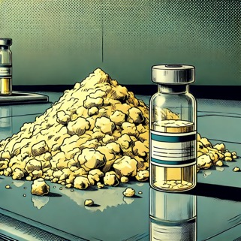

Pharmakologische Ansätze
Wirkungen auf Suchtmechanismen
Agonistische Behandlungen
Substituierende Massnahmen
Immuntherapien und Impfstoffe

Slide 13
HCl Kokain
Crack
Positive
vorläufige Daten
N-Acetylcystein, Disulfiram
Disulfiram
Galantamin, THC,
Quetiapin, Aripiprazol, Vigabatrin, Baclofen,
Tiagabin
Topiramat, THC
Gemischte Daten
D-Cycloserin, Bupropion, Risperidon, Olanzapin, Antidepressiva, Acamprosat, Memantin
CBD
Daten eindeutig
negativ
Carroll et al. 2018; Kennedy et al. 2012; LaRowe et al. 2006; Mardikian et al. 2007; Amen et al. 2011; Levi Bolin et al. 2017; Schulte et al. 2018; Carroll et al. 1998; McCance-Katz et al. 1998;
Carroll et al. 2000; Grassi et al. 2007; Pettinati et al. 2008; Carroll et al. 2016; Petrakis et al. 2000; Oliveto et al. 2011; Carroll et al. 2012; George et al. 2000; Schottenfeld et al. 2014;
Baldacara et al. 2013; Kampman et al. 2004; Johnson et al. 2013; Kampman et al. 2013; Prince u. Bowling 2018; Pirnia et al. 2018; Mariani et al. 2012; Levin et al. 2020; Nuijten et al. 2014;
Baldacara et al. 2016; Margolin et al. 1995; Montoya et al. 2002; Ware et al. 2023; Costa et al. 2015; Labigalini et al. 1999; Socıas et al. 2017; Meneses-Gaya et al. 2021; Kampman et al. 2003;
Grabowski et al. 2004; Loebl et al. 2008; Hamilton et al. 2009; Beresford et al. 2005; Vorspan et al. 2008; Meini et al. 2011; Amato et al. 2007; Pani et al. 2011; Bisaga et al. 2010; Kampman 2010;
Somoza et al. 2013; Fechtner et al. 2006; Brodie et al. 2009; Somoza et al. 2013; Shoptaw et al. 2003; Kahn et al. 2009; Goodman et al. 1997; Gonzalez et al. 2003
Winhusen et al. 2005, 2007

Slide 14

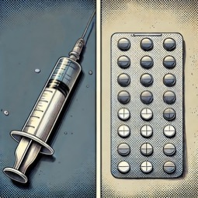

Behandlungen mit Agonisten
Gleiche Substanz
Produkt weniger
problematisch
Weniger problematische Substanz
Gleiches Produkt
Anderer Kontext

Slide 15
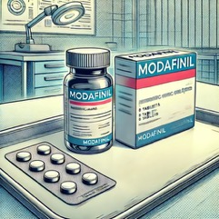
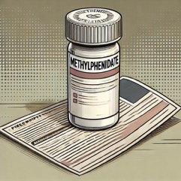
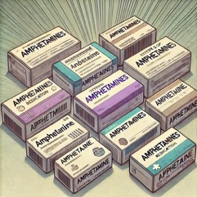
Bislang untersuchte Substanzen
Modafinil
Methylphenidat
Amphetamine
Schwacher Dopamin-Wiederaufnahmehemmer, Effekte auf das orexinerge, histaminerge, glutamaterge und GABAerge System
Humanlabor: ↓ positive subjektive Effekte von Kokain, ↑ Kognitionen
Therapiestudien → widersprüchliche Ergebnisse
Strukturell verwandt mit Amphetaminen
↓ Subjektive Effekte Kokain
Kontrollierte Studien überwiegend negativ
Dose maximale administrée 90mg
↓ subjektive Effekte Kokain
Klinische Studien mit hohen Dosen → teilweise positiv.
Hohe Abbruchrate!!!
Langsame Freisetzung > sofortige Freisetzung

Slide 16

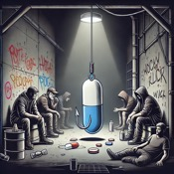




Was braucht es für eine wirksame Therapie?
Einbindung
Retention
Risikominimierung
Attraktivität
Akzeptabilität
↓ Suchtprozesse
Das begehrte Produkt
Schnelle Wirkung, suchtfördernd
Die langsame Substanz
Verzögerter Wirkungseintritt,
weniger suchtfördernd

Slide 17

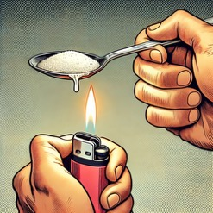

KoGeBe
Kokaingestützte Behandlung
HCl Kokain
Crack zum Selberkochen
Inhalierbares
Kokain
HCl Kokain
Entweder intravenös, nasal oder oral.
Langsamere Kinetik
Verlangsamung des Konsumprozesses
Abschwächung impulsiven Verhaltens
Aspekt der Risikominderung und Attraktivität im Vordergrund

Slide 18
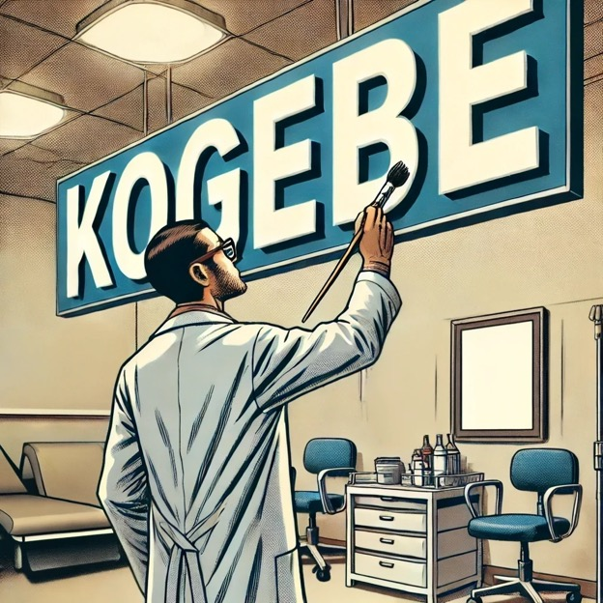
Was können wir aus HeGeBe lernen?
Erfolgreiche Risikominimierung
Attraktivität des Angebots
Kombination von schnell und langsam wirkenden Substanzen
↓ Offene urbane Szenen
Begleitende psychosoziale Interventionen von zentraler Bedeutung
Auseinandersetzung mit sozialen und psychiatrischen Determinanten der Sucht ohne Zwang zur Abstinenz.

